Slide 1
Альманах
«Новый -2016 год шагает по планете»
конкурс представления традиций разных стран и народов
МБОУ СОШ № 17 г. Твери

Slide 2
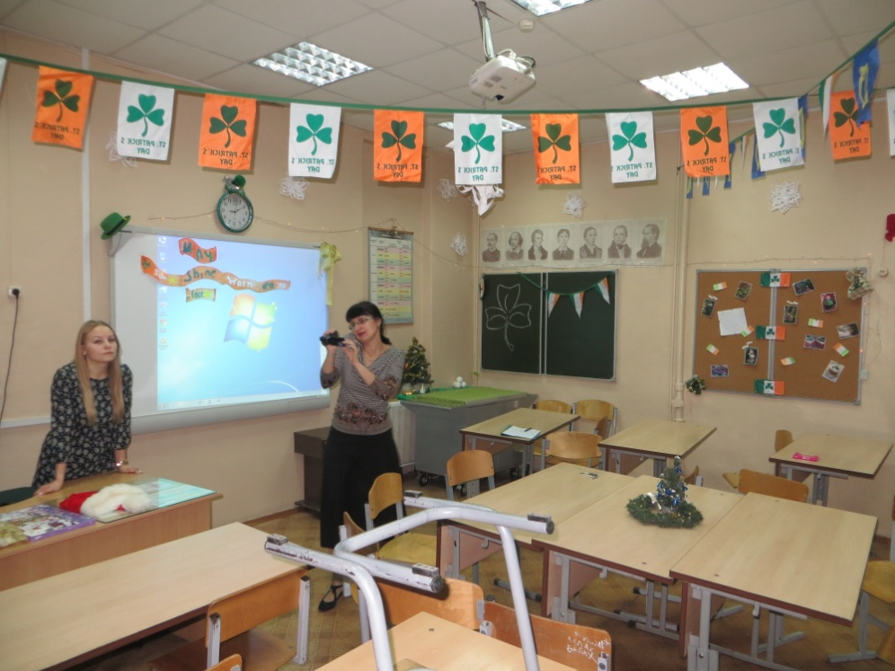
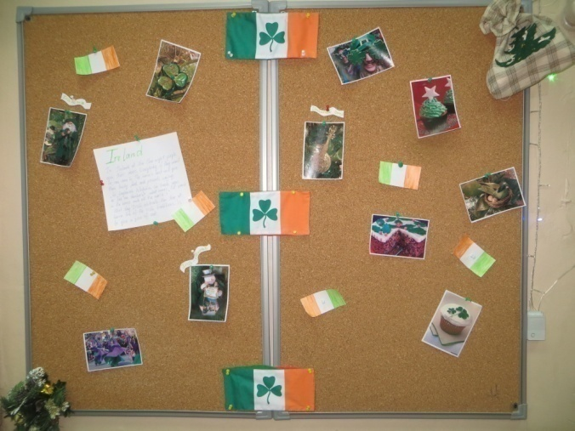
Ирландия, 8-5

Slide 3
11-2

Slide 4
11-2

Slide 5
Норвегия , 5-1

Slide 6
Норвегия, 5-1

Slide 7
Китай, 9-1

Slide 8
Китай, 9-1

Slide 9
Россия, 8-4

Slide 10
Норвегия, 5-4

Slide 11
Китай, 11-4

Slide 12
Норвегия, 9-5

Slide 13
Мексика, 7-3

Slide 14
Вьетнам, 9-2

Slide 15
Германия, 9-4

Slide 16
11-2

Slide 17
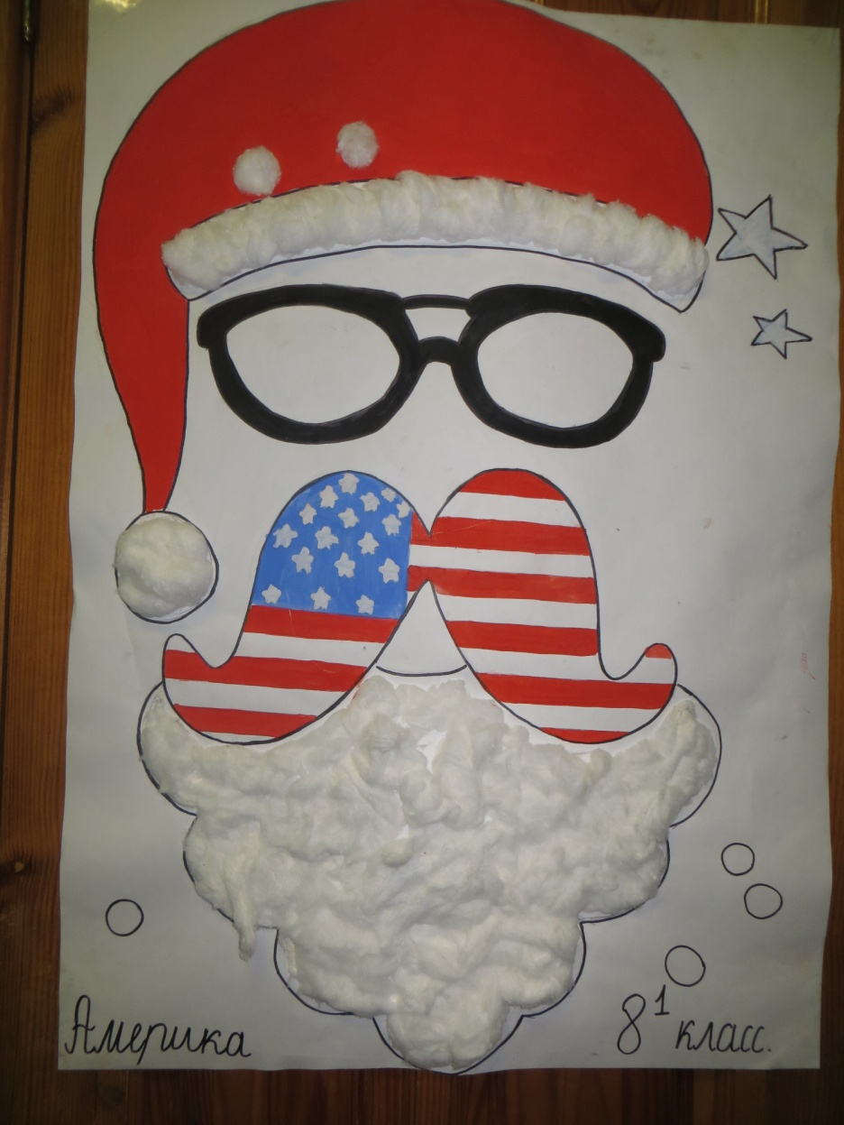
США, 8-1

Slide 18
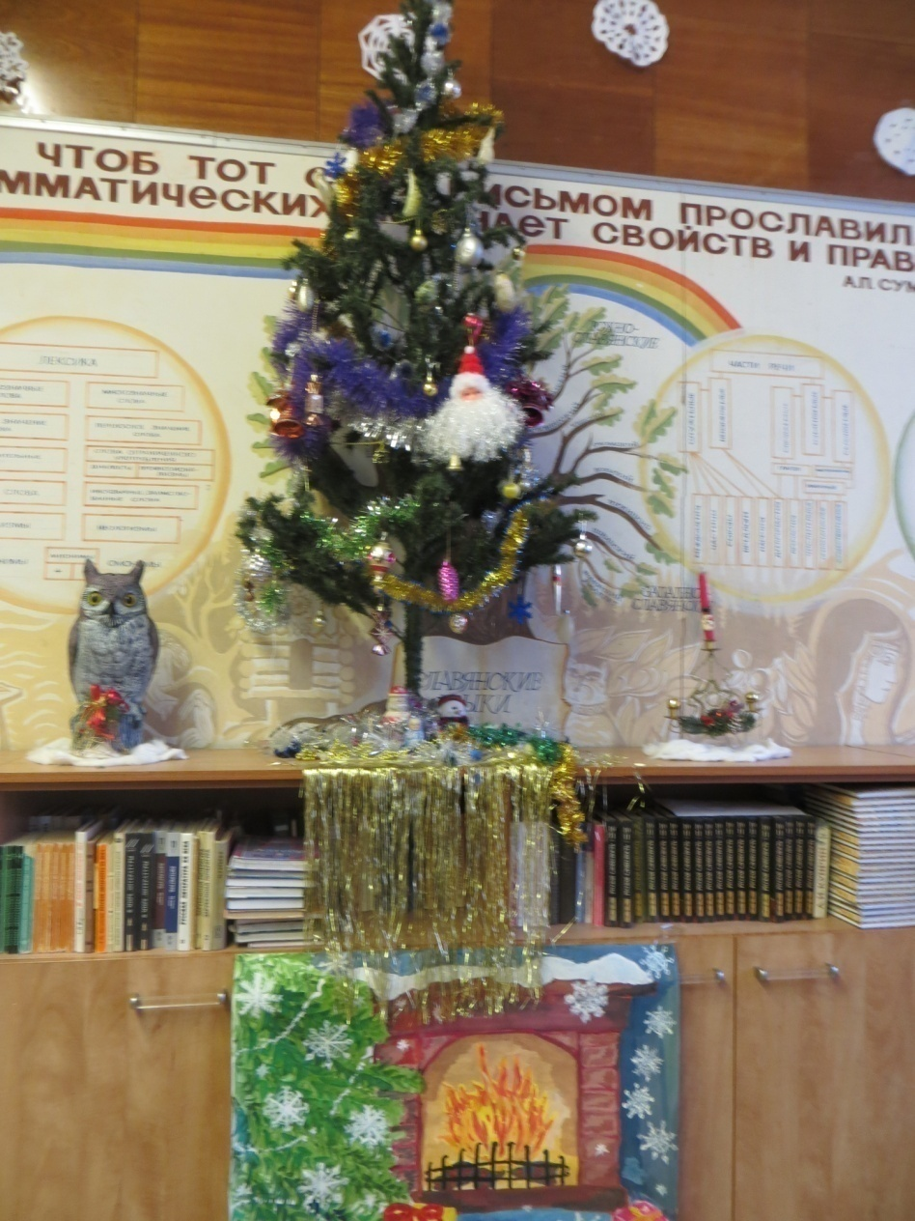
Великобритания, 7-5

Slide 19
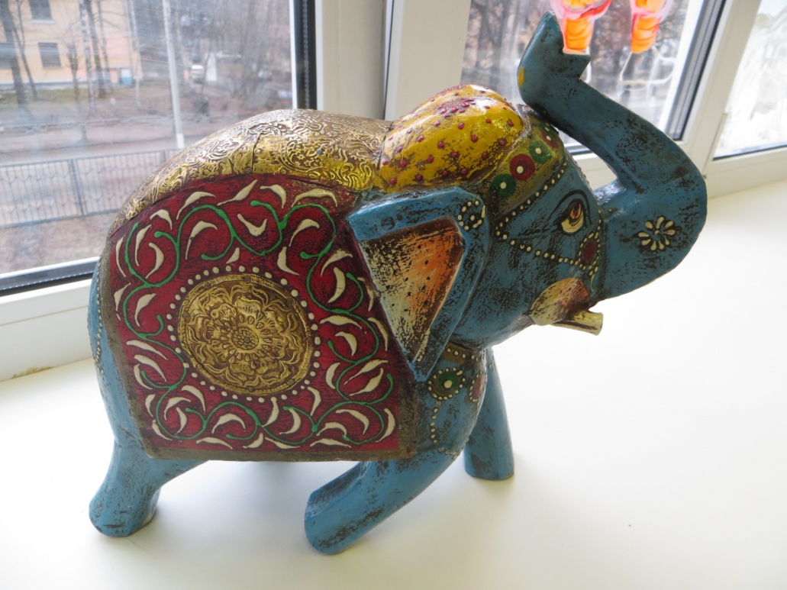
Индия,5-3

Slide 20
Мексика, 6-3

Slide 21
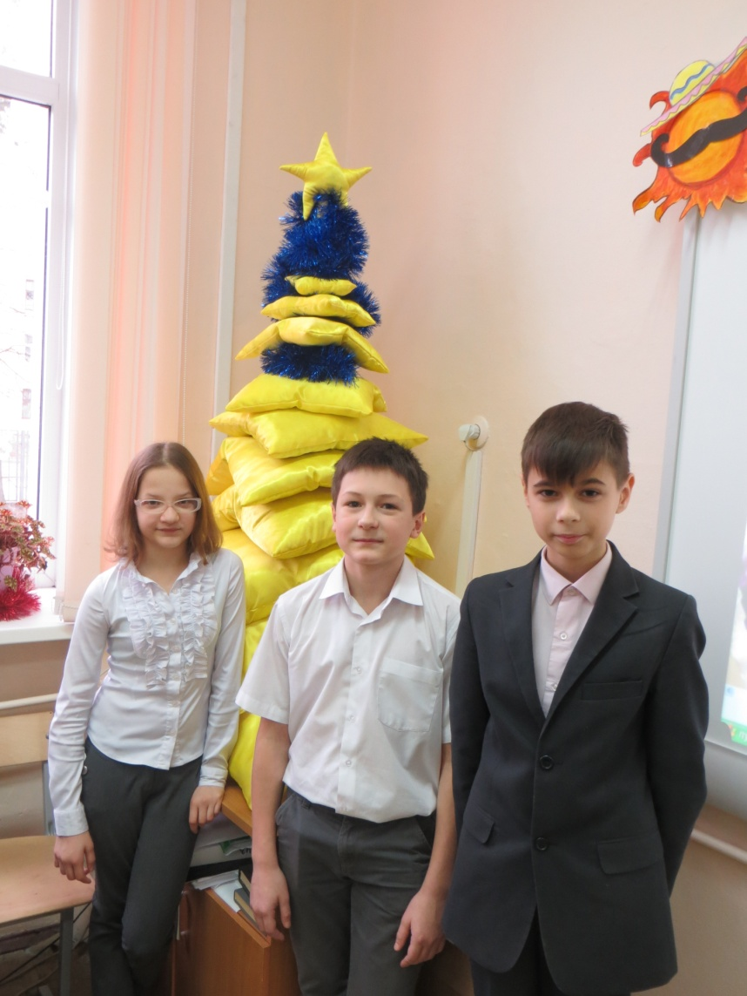
Мексика, 6-3

Slide 22
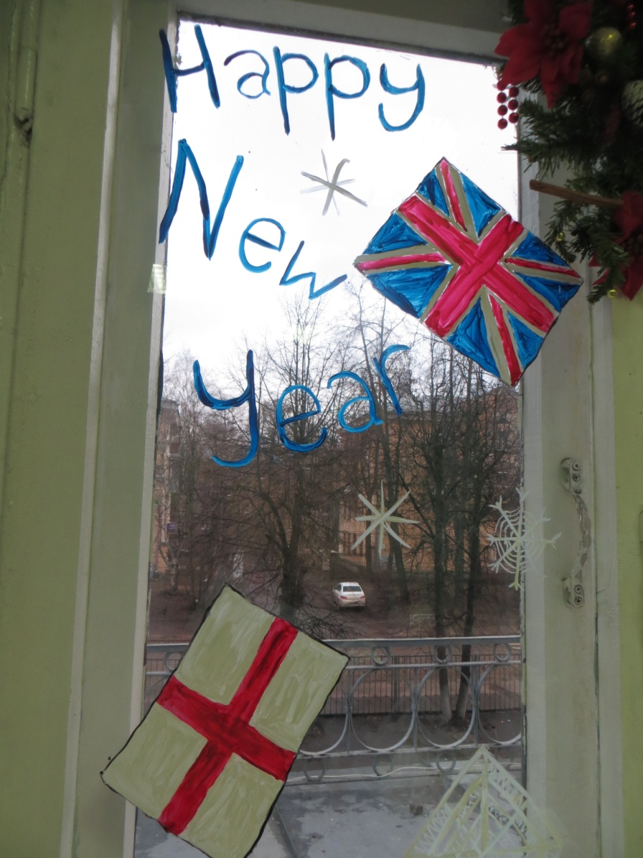
Великобритания, 7-2

Slide 23
Великобритания, 7-2

Slide 24
Дания, 6-5

Slide 25
Ямайка, 10-3

Slide 26
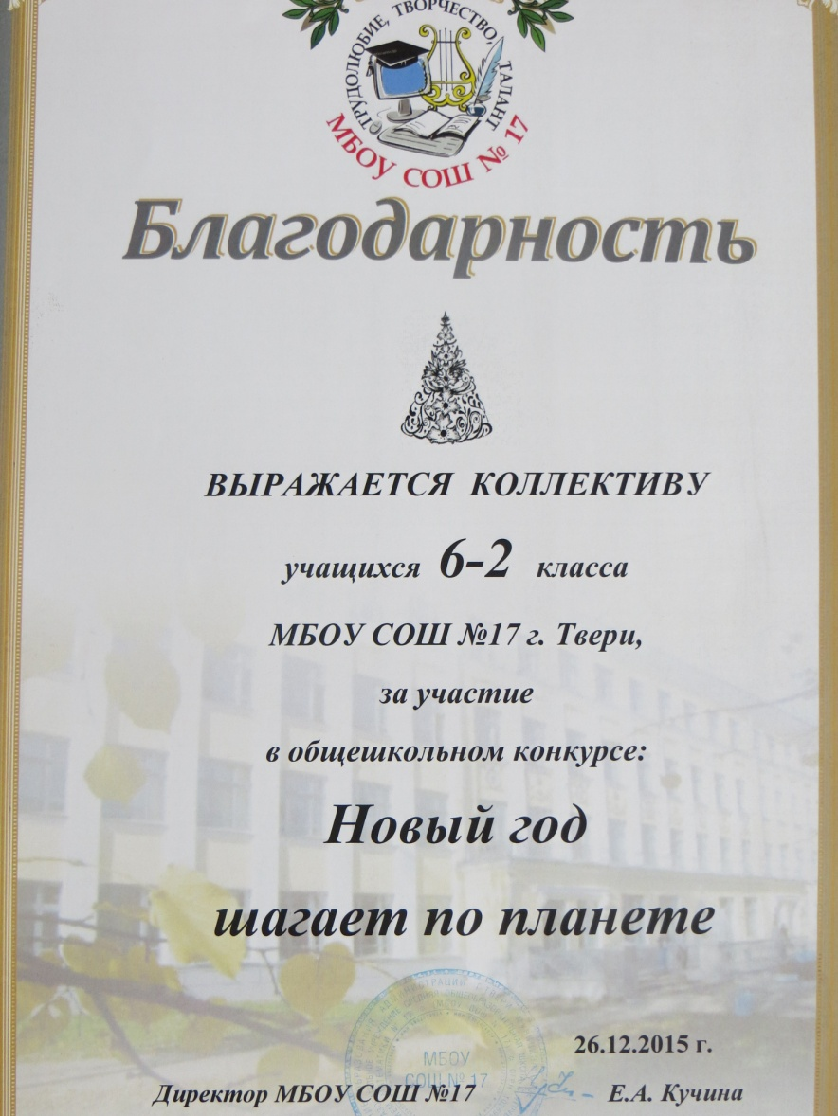
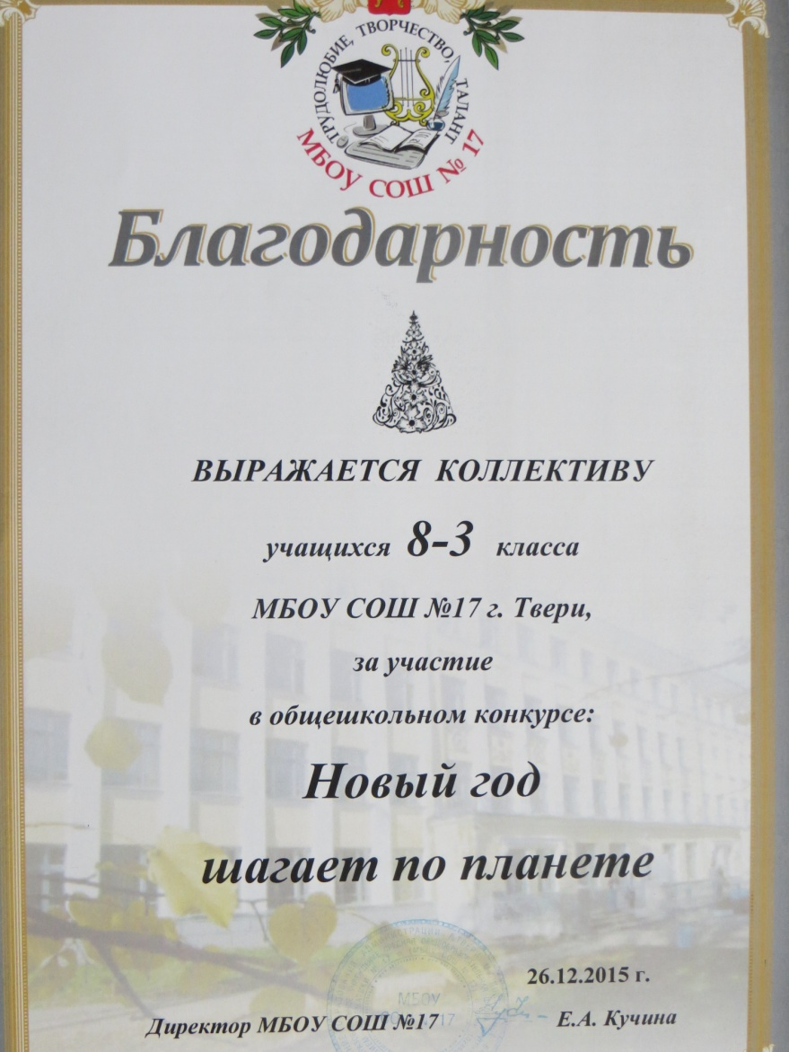
Награждение

Slide 27
Итоги конкурса «Новый год шагает по планете: традиции разных стран и народов»
Класс | Баллы | Место
5-1 | 32 | II
5-2 | 35 | I
5-3 | 26
5-4 | 35 | I
5-5 | 26
6-1 | 29 | III
6-2 | 27
6-3 | 35 | I
6-4 | 11
6-5 | 33 | II
7-1 | 15
7-2 | 32 | II
7-3 | 35 | I
7-4 | 27
7-5 | 32 | II
Класс | Баллы | Место
8-1 | 31 | II
8-3 | 20
8-4 | 29 | III
8-5 | 35 | I
9-1 | 35 | I
9-2 | 29 | III
9-4 | 15
9-5 | 34 | II
10-1 | 9
10-2 | 29 | III
10-3 | 31 | II
11-1 | 14
11-2 | 17
11-4 | 35 | I

Slide 28
Награждение победителей

Slide 29
Награждение победителей

